Slide 1
Prediction of CO₂ solubility in ionic liquids using BWR equation of state
APCCｈE 2019
Hideo NISHIUMI, Hosei Univ.,
Daisuke KODAMA, Nihon Univ.
September, Sapporo

Slide 2
pure substance
In this presentation, BWRSN EoS based on CSP is used (Nishiumi et al. 1975). Calculation of properties based on CSP, EoS needs the following two conditions for a pure substance and a mixture.
PURE SUBSTANCE:
As we have no experimental data on Ionic Liquid (IL) critical properties, we predicted them with Joback’s correlation (1987)
● In this presentation, we employed the following three series of IL.

Slide 3
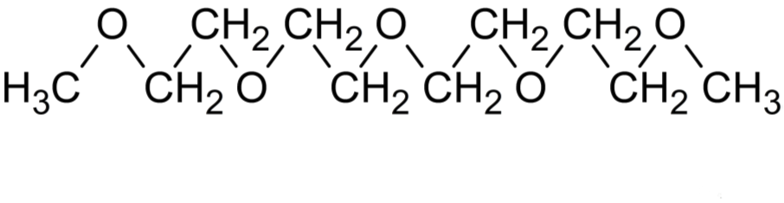
Three kinds of Glymes
Diglyme
Triglyme
Tetraglyme
Tetraglyme
TETRAethylene GLYcoldiMethyl Ether
CH₃- 2
-CH₂- 8
-O- 5
According Joback’s Correlation
ΣΔT_{c} = 0.263 → T_{c}=702.78K

Slide 4
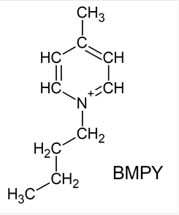
Three kinds of TCMs
BMIM
[1-Butyl-3-MethylIMidazolium]
[1-Butyl-4-MethylPYridinium]
[TriCyanoMethanide]
[1-Butyl-1-MetylPYRrolidinium]

Slide 5
Two kinds of Tf2Ns
[Tf2N]
[C_{x}mim] x=3~9
bis(Trifluoromethylsufonyl)imide
1-hexyl-3-methylimidazolium
[1-Butyl-1-MetylPYRrolidinium]

Slide 6
Prediction with Joback method
 | Av. Dev. [%]
Tc (Tb: experimental） | 1.7
Tc (Tb: group contribution） | 5.9
Pc | 6.1
Vc | 8.0
For about 400 substances
Although errors for IL is expected similar, in this work, we think that values from the Joback method is calculation parameters for BWR EoS.

Slide 7
mixture:
For BWR EoS, an interaction parameter for a mixture is obtained from the cross second virial coefficient,
(1)
where m_{ij}: binary interaction parameter
For a system composed of non-polar or weak polar components, m_{ij} is a constant for a system
which has no temperature dependency.

Slide 8
Correlation of m_{ij} for CO₂-nonpolar system
You can predict
proprties for CO₂-nonpoloar system knowing V_{ci}/V_{c,CO2}.
Hudson-McCoubrey suggested
m_{ij} will be a function of Vci/Vcj
(1977 Nishiumi et al.)

Slide 9
m_{ij} for polar or ionic compounds
m_{ij} for polar compounds becomes very sensitive to temperature and liquid composition change.
For these forty years, many works have done
to conquer the sensitive behavior.
Calculation of CO₂ solubility in ionic liquids seems to need more complicated adjustable parameters, such as
- non-random lattice-fluid EoS, Kim(2005)
- PC-SAFT EoS, Al-finaish(2017),Ayad(2018)
In this presentation, simple Eq.(1)
[m_{ij} only]was employed.

Slide 10
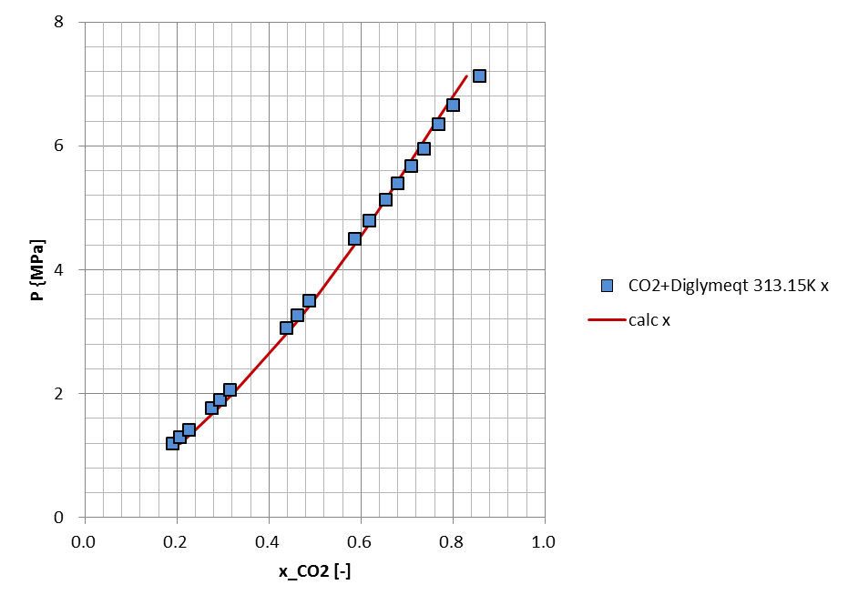
CO₂-Diglyme system at 313.15K
opt. mij=0.92
(Kodama)
diethyleneglycol dimethylether M.W.=136

Slide 11
Saturated density calc. for CO₂+Diglyme system
(Kodama)
(Kodama)

Slide 12
Temperature effect of polarity on mixture VLE
Nohka et al. derived the following relation for the system of polar (μ:dipole moment)-nonpolar system,
(J.Chem.Eng.Japan,1973)
It means that polarity works at lower temperature ,
and finally approaches non-polar interaction

Slide 13
Temperature dependency of m_{ij} for the CO₂-TCM system
As temperature increases, polarity effect will decrease. Finally , it attains the region where nonpolar force governs.
It means that non-polar correlation at high temperature may work well.

Slide 14
m_{ij} for CO₂-IL
Comparison
of m_{ij} for
CO₂-IL (colored)
with
CO₂-nonpolar
system (△)
Glymes
[C2mim][Tf2N]
[C6mim][Tf2N]
TCMs

Slide 15
Solubility of CO₂ in [C₂mim][Tf₂N]

Slide 16
Solubility of CO₂ in [C₃MethylPYRrolidium][Tf₂N]

Slide 17
Conclusion
Binary interaction parameter m_{ij} of BWR EoS for the CO₂ solubility in ionic liquids could be roughly predicted using m_{ij} correlation for the CO₂-nonpolar system.
It will give you a powerful
information to synthesize
an ionic liquid before
starting your work.

Slide 18
Thank you for your kind attention

Slide 21
Joback Correlation

Slide 22
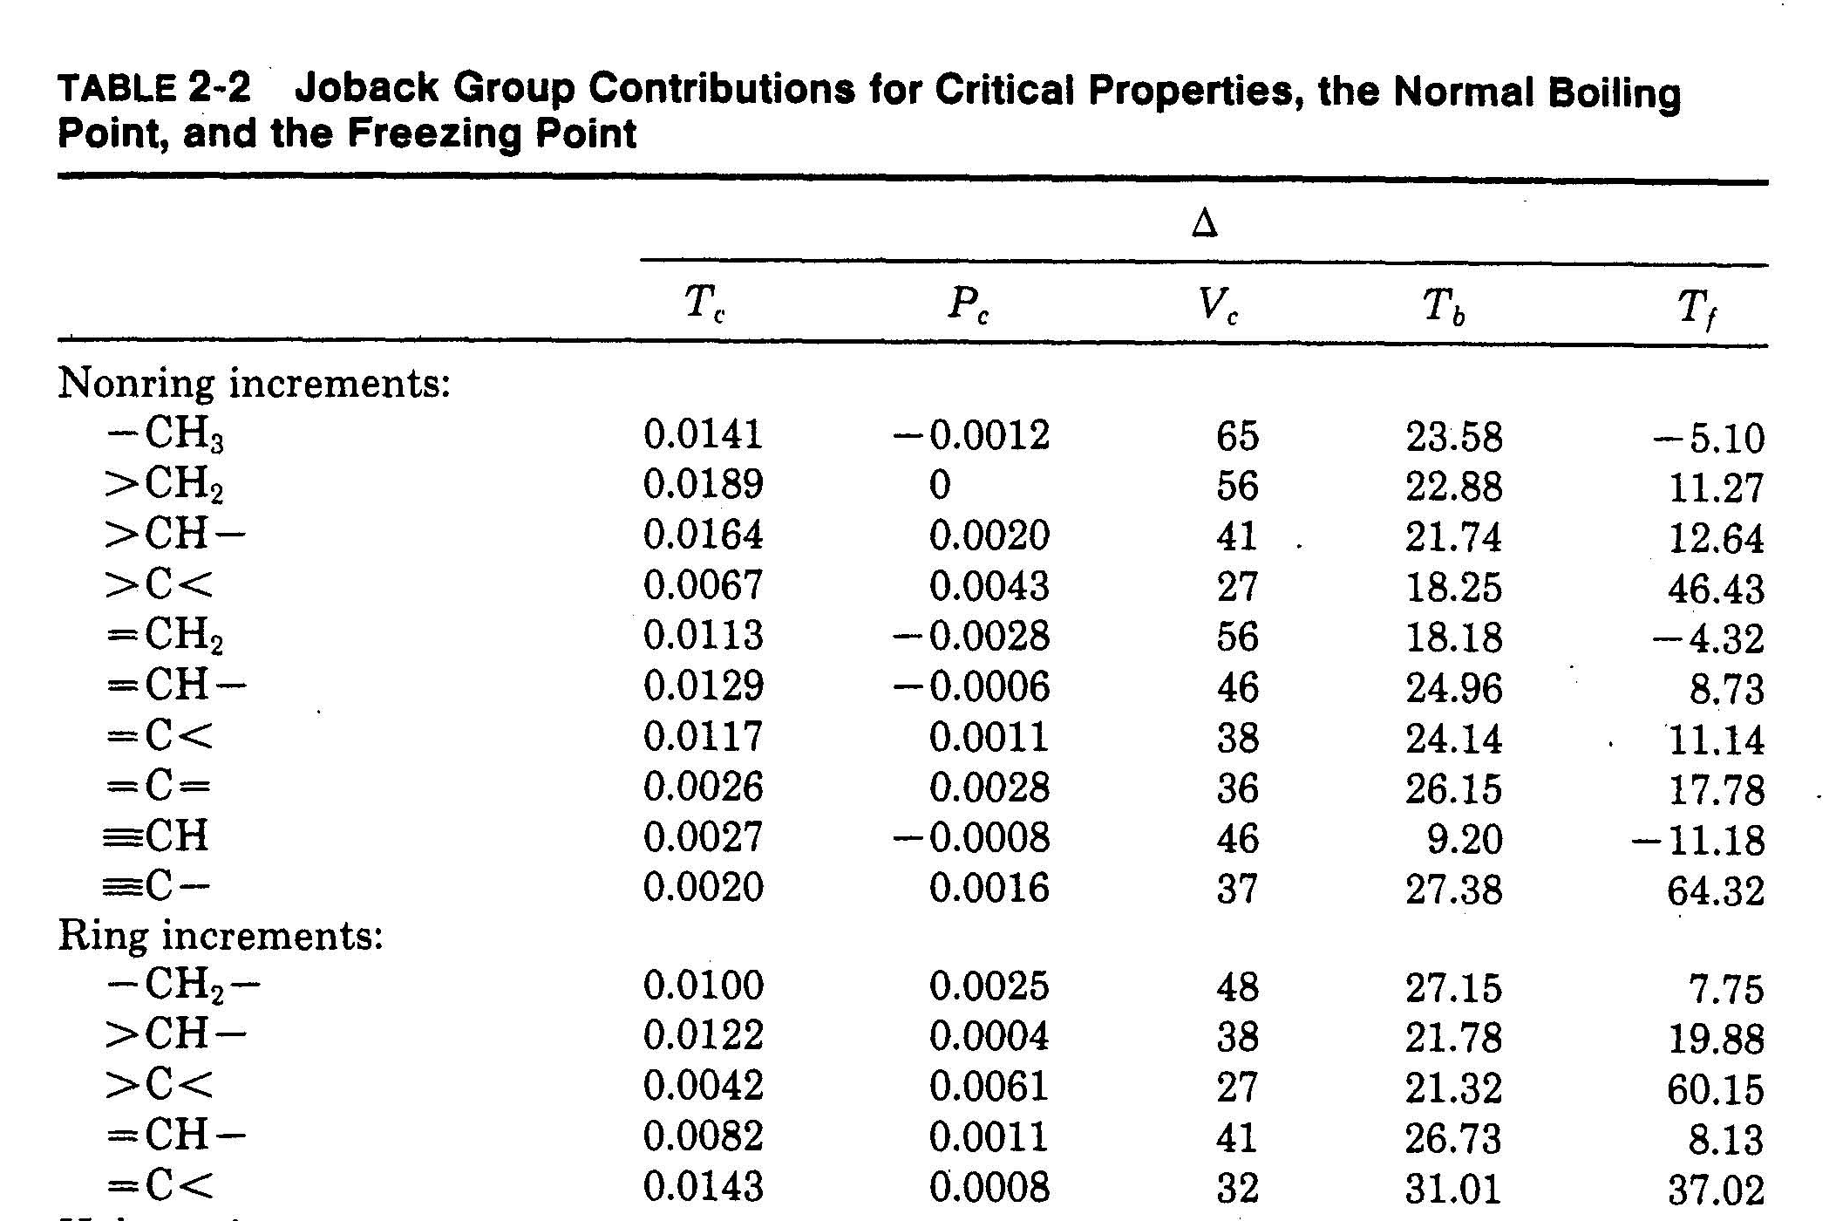
Jobackのグループ寄与法による臨界値推算法

Slide 23
Joback法による推算
 | 平均偏倚 [%]
Tc (Tbに実験値） | 1.7
Tc (Tbにグループ寄与法） | 5.9
Pc | 6.1
Vc | 8.0
約400の物質に対して
物性推算：これらの値を使って諸物性値を推算すると どの程度の誤差を生むか？

Slide 24
Example 1 . イオン液体 Tetraglyme
TETRAethylene GLYcoldiMethyl Ether
CH₃- 2
-CH₂- 8
-O- 5
According Joback’s Correlation
ΣΔT_{c} = 0.263 → T_{c}=697.9K as ether

Slide 25
Tcの推算と諸物性推算
 | Digyme | Triglyme | Tetraglyme | オレイン酸 | Triolein | PAG-1
分子量 | 134 | 178 | 222 | 282 | 885 | 1105
Tc(this work) [K] | 592 | 652 | 698 | （カルボン酸）943 | （エステル） 835 | (エーテル） 910
Tc(Joback) [K] | 570 | 636 | 703 | 8152 | 4019 | 8541
蒸気圧 | better |  |  | excellent
1atmでのPVT(液） | 2.8% | 6.2% | 9.0% | good
H₂溶解度 最適mij |  |  |  | 良好温度依存性 -1～-2 | 良好 －1.8
CO₂溶解度最適mij | 0.900 | 0.890 | 0.845 |  | 良好温度依存性-0.8 | 0.6
飽和液密度 | 3.8% | 6.5% | 8.4%
飽和蒸気密度 | 0.9% | 1.1% | 1.1%

Slide 27
Developing Joback Correlation
― Family method

Slide 28
Joback法のTb/Tc～ΣT_{ck}
約400の物質について
のプロット。高級アルコール
を除いて良く一致する。
(alkaneに一致するように
寄与分を定めた結果であろう）
問題１：ΣTckの大きい部分での挙動は望ましくないのではないか
改良点：1.高級アルコールのOH-寄与無し
2. Tb/Tcの最大値は１
3. ΣTckが大きくなるに
つれてTb/Tcは単調増大し最大1へ漸近する
と考えた。

Slide 29
Tb/Tc=-1/(1.3+ΣTck)⁴+0.93=f(ΣTck)

Slide 30
第2の問題点
の線形性の再検討
Ｔｃ ｖs. Tb/Tc の関係をファミリー毎に相関できるのではないか？

Slide 31
Tbを直接評価しないでTcを求める方法の提案
－ ファミリー法
ファミリー毎の相関

Slide 32
ファミリー法によるTcの推算
TbはΣTｂｋに線形なため大きな分子では大きな値となり、結果Tcの推算値が大きくなりすぎ実用的でない
1. Tb/Tc=-1/(1.3+ΣTck)⁴+0.93=f(ΣTck）
2. ファミリー相関 Tb/Tc=g(Tc)
を得た。
ΣTck→ (Tb/Tc) → Tc
と Tbを経ずにTcを推算できる方法を提供する

Slide 33
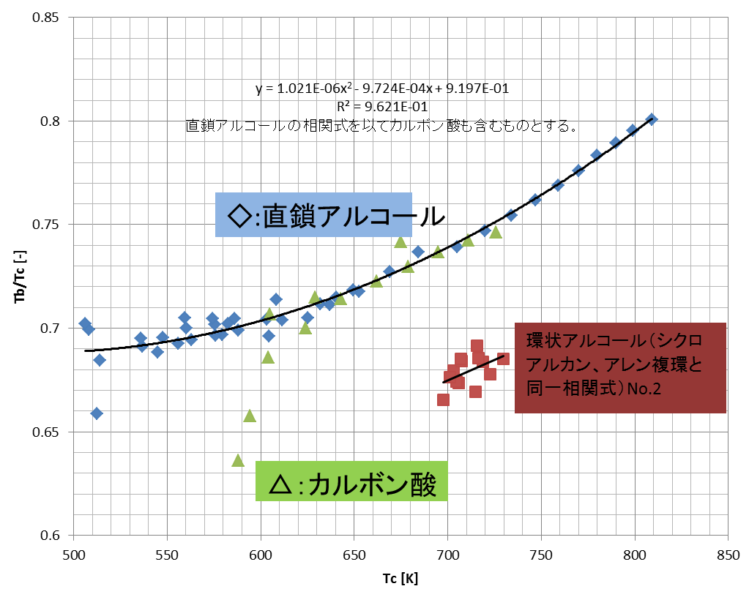

Slide 34
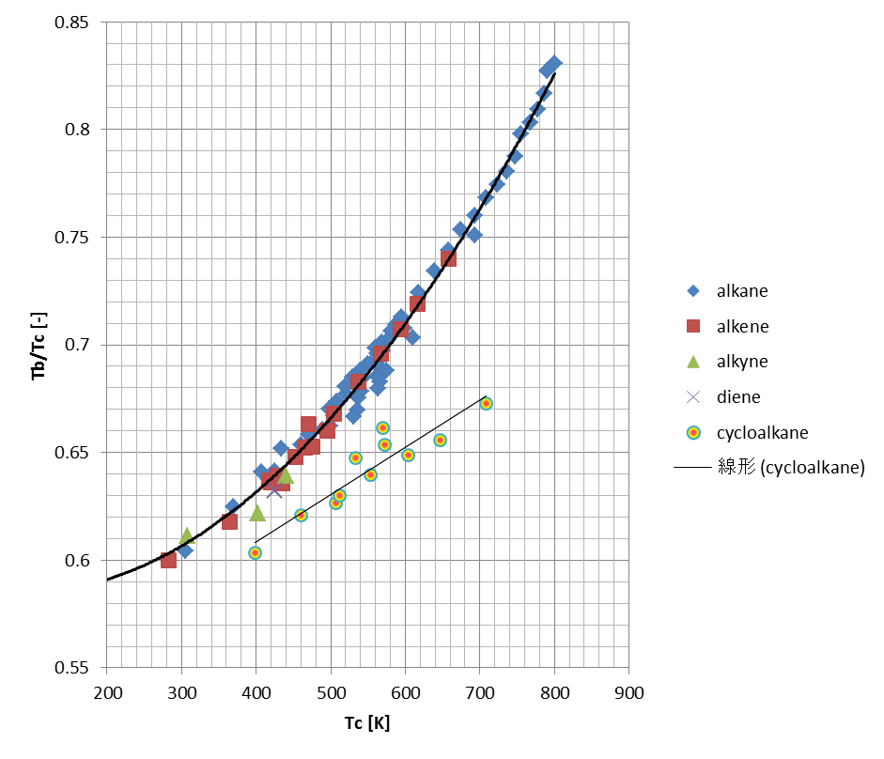
ファミリー毎のTb/Tc～Tcの相関

Slide 35
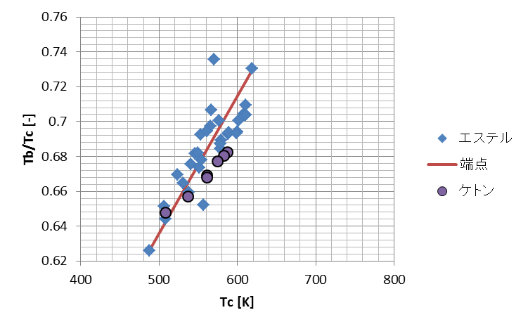
ほかのファミリー相関は時間の制約上省略

Slide 36
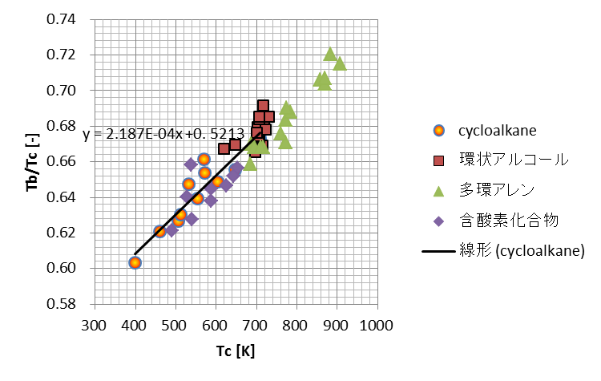

Slide 37
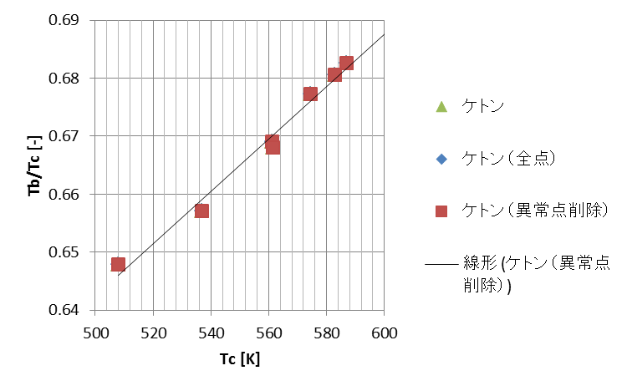

Slide 38
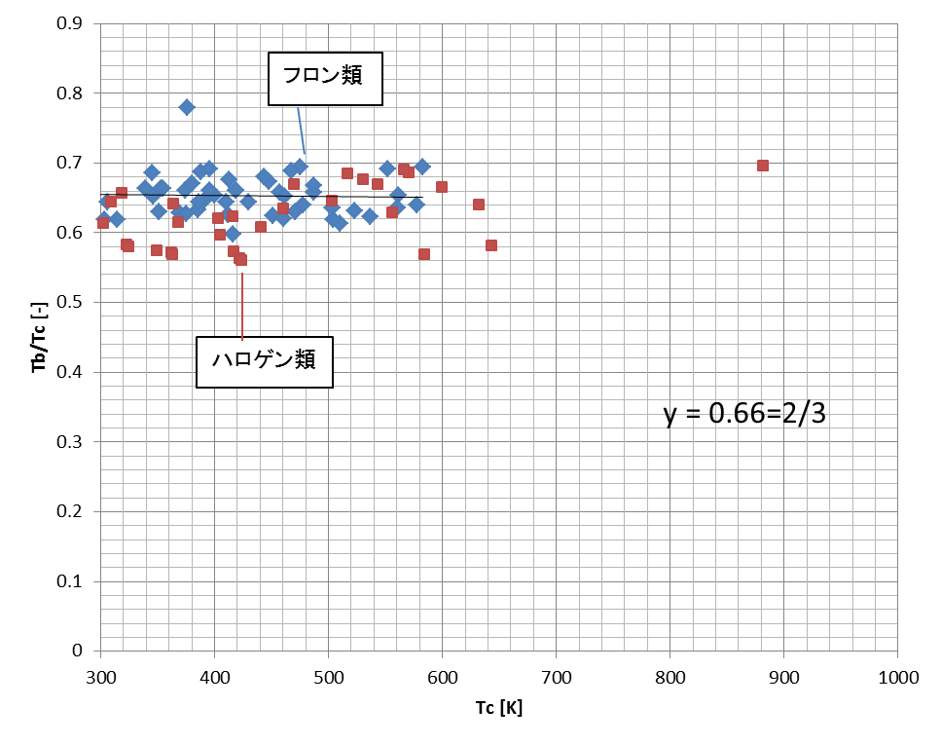

Slide 39
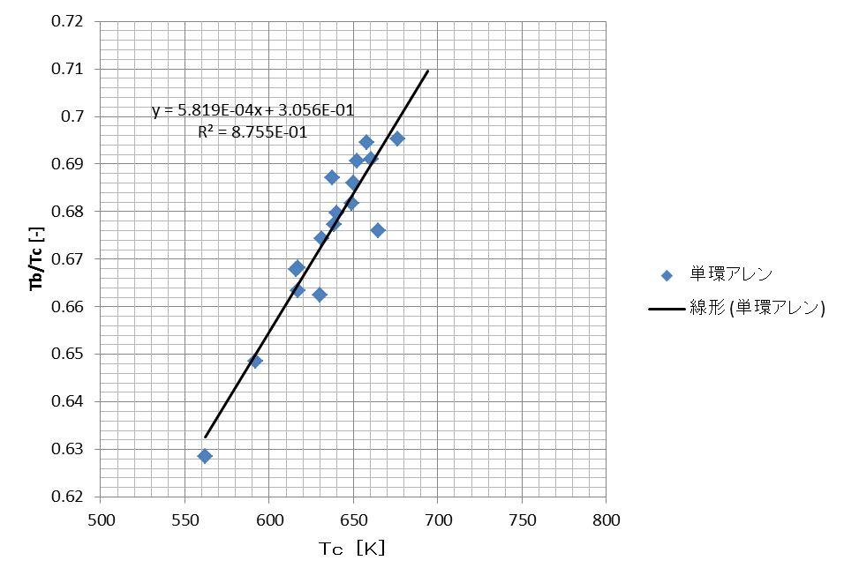

Slide 40
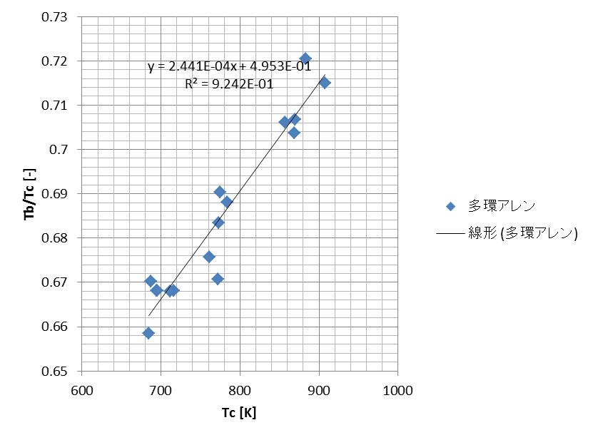

Slide 41
N 化合物

Slide 42
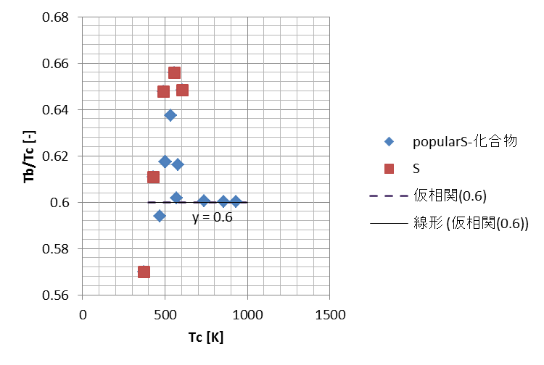
S 化合物

Slide 43
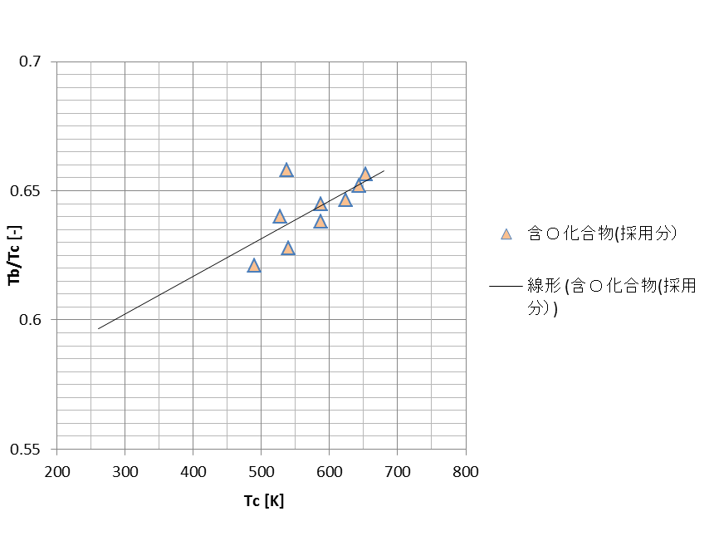
O 化合物

Slide 44
ファミリー相関 Tb/Tc=g(Tc)
1.直鎖ＨＣ(alkane/alkene/alkyne/diene)・エーテルは一致性が高い。
Tb/Tc= 4.639E-07*Tc² - 6.783E-05*Tc + 0.5840 (T>=280K)
2. シクロアルカン・環状アルコール・多環アレン・含酸素化合物(仮相関）は、Tb/Tc = 2.187E-04*Tc + 0.5213
3.カルボン酸と直鎖アルコールは一致すると考えてよい。
Tb/Tc= 1.021E-06Tc² - 9.724E-04Tc + 9.197E-01(T>=400K)
4.エステル・ケトンは、Tb/Tc= 7.904E-04*Tc + 0.2407
5. フロン類・ハロゲン化物は Tb/Tc= 2/3 =0.6667
6.単環アレンは Tb/Tc = 5.819E-04*Tc + 0.3056
7.鎖状含N化合物は Tb/Tc= 3.804E-04*tc + 0.4609
8. 非鎖状含N化合物は Tb/Tc = 3.800E-04*Tc + 0.4110
9. S化合物 Tb/Tc=0.60 (仮相関）
10. O化合物 Tb/Tc = 2.000E-04*Tc+ 0.5250 (仮相関）

Slide 45
Tcの推算と諸物性推算
 | Digyme | Triglyme | Tetraglyme | オレイン酸 | Triolein | PAG-1
分子量 | 134 | 178 | 222 | 282 | 885 | 1105
Tc(this work) [K] | 592 | 652 | 698 | （カルボン酸）943 | （エステル） 835 | (エーテル） 910
Tc(Joback) [K] | 570 | 636 | 703 | 8152 | 4019 | 8541
蒸気圧 | better |  |  | better
1atmでのPVT(液） | 2.8% | 6.2% | 9.0%
H₂溶解度 最適mij |  |  |  | 良好温度依存性 -1～-2 | 良好 －1.8
CO₂溶解度最適mij | 0.900 | 0.890 | 0.845 |  | 良好温度依存性-0.8 | 0.6
飽和液密度 | 3.8% | 6.5% | 8.4%
飽和蒸気密度 | 0.9% | 1.1% | 1.1%

Slide 46
結論：ファミリー法によるTcの推算
Jaback法では大きな分子では線形性仮定のためTbが大きな値となり、結果Tcの推算値が大きくなりすぎ、実用的でなくなるが本法ではそれを避けることができた。
それほど大きな分子でなくとも 臨界値のわからない物質の臨界値パラメータが得られそれにより純物質あるいは混合物物性を推算できることも示された。

Slide 47
Pure substance calculation

Slide 48
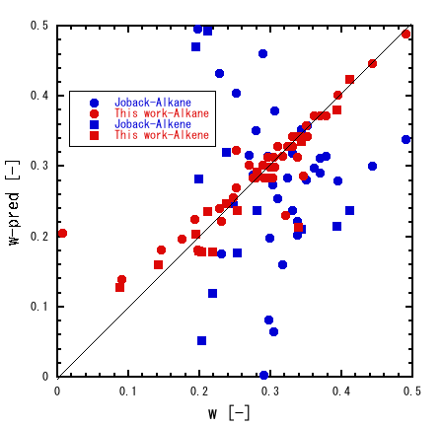
偏心係数
（Tc, Pc）, (Tb, 1 atm)の
2点からClausius- Clapeyron式により蒸気圧式が得られる。それより ωが求められる
Fig. Prediction of acentric factor (Red: This work, Blue: Joback)

Slide 49
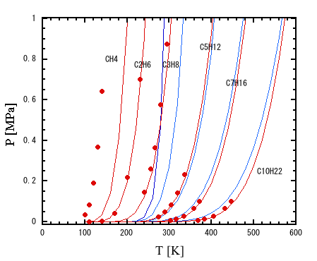
蒸気圧計算
基本物性パラメータが決まればEOSを用いて諸物性を推算できる。
Fig. Prediction of vapor pressure (Red: This work, Blue: Joback)

Slide 50
Diglymeの蒸気圧推算

Slide 51
Triglyme 液密度推算(1atm)
-------------------------------------------------------------------------------
T P Zcal Zexp Vcal Vexp Dcal Dexp 偏倚 相
[K] [MPa ] [-] [-] [ l/g ] [ g/l ] [%]
-------------------------------------------------------------------------------
273.15 0.10 0.0075 0.0079 0.0009 0.0010 1060.943 1003.990 5.67 liquid
278.15 0.10 0.0074 0.0078 0.0009 0.0010 1056.801 999.230 5.76 liquid
283.15 0.10 0.0073 0.0077 0.0010 0.0010 1052.584 994.480 5.84 liquid
288.15 0.10 0.0072 0.0076 0.0010 0.0010 1048.300 989.740 5.92 liquid
293.15 0.10 0.0071 0.0075 0.0010 0.0010 1043.955 984.980 5.99 liquid
298.15 0.10 0.0070 0.0074 0.0010 0.0010 1039.557 980.230 6.05 liquid
303.15 0.10 0.0069 0.0073 0.0010 0.0010 1035.111 975.480 6.11 liquid
313.15 0.10 0.0068 0.0072 0.0010 0.0010 1026.091 965.970 6.22 liquid
323.15 0.10 0.0066 0.0070 0.0010 0.0010 1016.927 956.440 6.32 liquid
333.15 0.10 0.0065 0.0069 0.0010 0.0011 1007.644 946.890 6.42 liquid
343.15 0.10 0.0063 0.0068 0.0010 0.0011 998.255 937.300 6.50 liquid
353.15 0.10 0.0062 0.0066 0.0010 0.0011 988.772 927.690 6.58 liquid
363.15 0.10 0.0061 0.0065 0.0010 0.0011 979.199 918.020 6.66 liquid
-------------------------------------------------------------------------------
平均絶対偏倚 6.2
------------------------
データ点数： 13
偏倚[%] = 100x(calc.-exptl.)/exptl
計算は，BWR状態式による

Slide 52
Mixture prediction

Slide 53
m_{ij} for mixture prediction

Slide 54
イオン液体中でのCO₂の溶解度データが何点か
あればfittingして最適なm_{ij} は求められ，諸物性は計算できることが示された．
では，推算することは可能か？
イオン液体は（極性＋無極性London力）物質であるが，
無極性物質との関連はどうか？
無極性物質(CO₂) － 無極性物質のm_{ij} の推算について
Hudson-McCoubrey 分散力と Lenard-Jonesポテンシャルから
各成分の対臨界容積比の関数となるかも

Slide 55
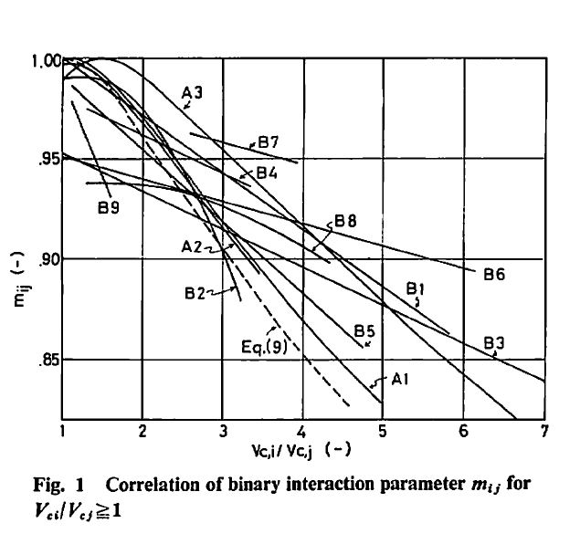
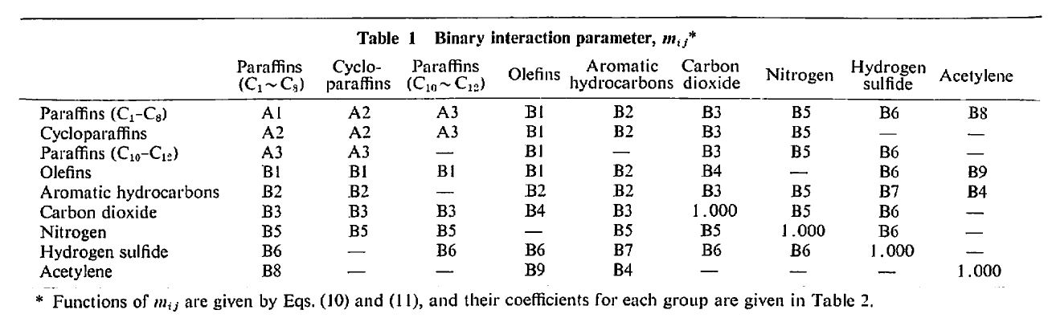
H.Nishiumi, S.Saito, J.Chem.Eng.Japan, Correlation of the Binary Interaction Parameter of the Modified Generalized BWR Equation of State, 10,176-180 (1977)

Slide 56
This work (2019)
CH₄は炭化水素の代表というよりは，物性的には むしろ 異端児
無極性分子から成る系のm₁₂ファミリー (G1～G4)
 | CH₄ | alkane (n >=2) cycloalkane, alkene | H₂S, CO₂, C₂H₂ | N₂, CO | aromatic hydrocarbon
CH₄ | 1 | G1 | G3 | G4 | T*
alkane (n >=2) cycloalkane, alkene |  | G2 | G3 | G4 | G1
H₂S, CO₂, C₂H₂ |  |  | G3 | − | G1
N₂, CO |  |  |  | G4 | T*
aromatic hydrocarbon |  |  |  |  | G1
T*: 温度依存性

Slide 57
CO₂-Triglyme系の溶解度 313.15K
opt. mij=0.890

Slide 58
CO₂-Tetraglyme系の溶解度 313.15K
opt. mij=0.845

